Slide 1
“Ηλεκτρονικός Κατάλογος Αναζήτησης βιβλίων”
Σύντομες οδηγίες
opac
https://uoa-opac.seab.gr/
Technology Pitch Deck
By: Alexander Aronowitz
Βιβλιοθήκες ΕΚΠΑ

Slide 2
Εντοπίζω τον ηλεκτρονικό μας κατάλογο, στην ιστοσελίδα της ΒΚΠ:
lib.uoa.gr
Επιλέγω:
Υπηρεσίες
Κατάλογος opac
Σύνδεση στον opac

Slide 3
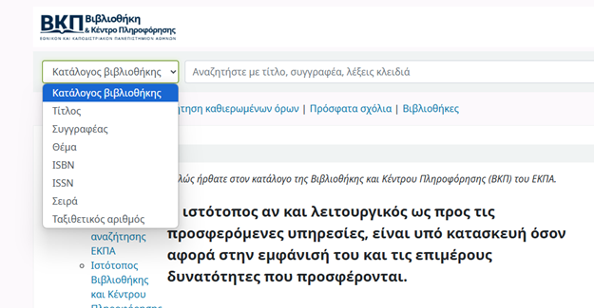
απλή αναζήτηση (1)
Επιλογές Αναζήτησης
Επιλέγω σε ποιο ειδικό πεδίο θα αναζητήσω υλικό (τίτλο, συγγραφέα, θέμα κλπ) ή χρησιμοποιώ το γενικό πεδίο.
Tip1:
Αν ψάχνω συγκεκριμένη φράση , βάζω τις λέξεις μέσα σε εισαγωγικά (“ “) για να περιορίσω τα αποτελέσματα αναζήτησης.

Slide 4
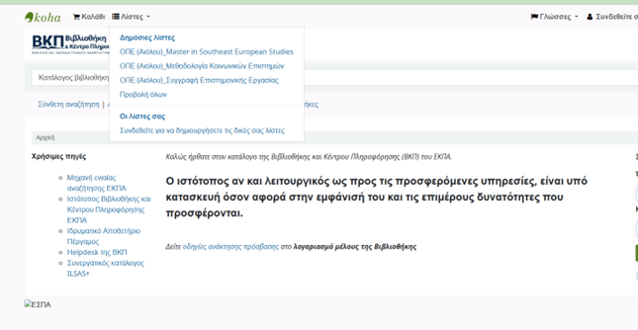
απλή αναζήτηση (2)
Tip2:
Μπορώ να βρω έτοιμες αναζητήσεις της Βιβλιοθήκης μου στην επιλογή “Λίστες”

Slide 5
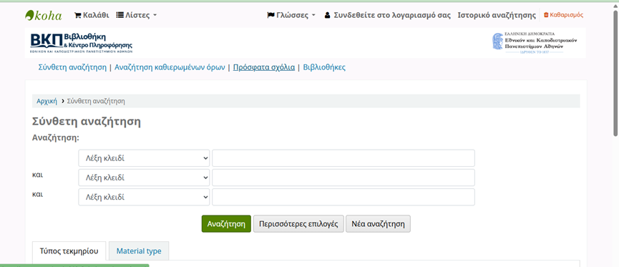
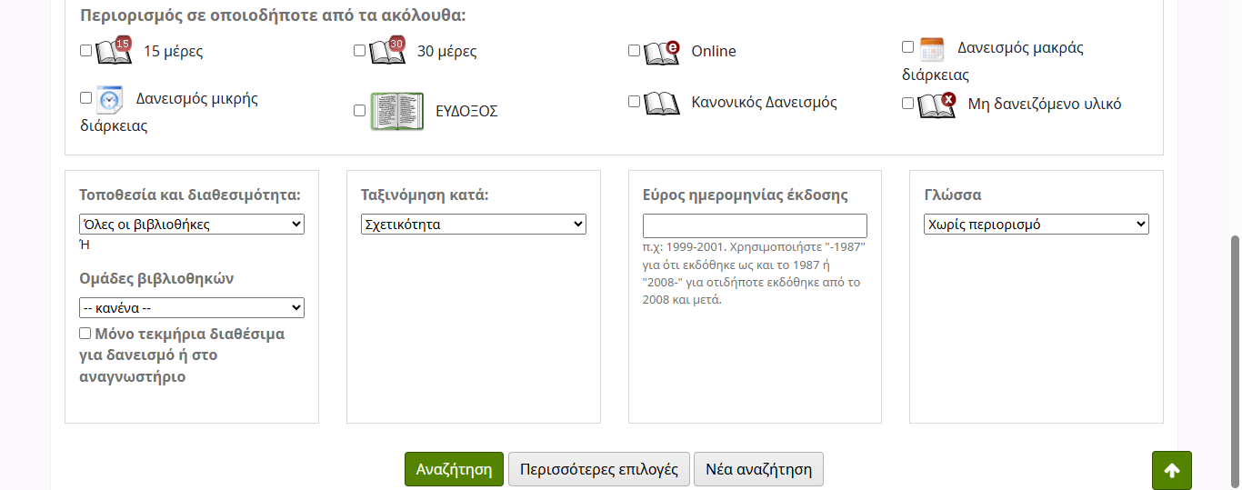
Επιλέγω “Σύνθετη Αναζήτηση” για να συνδέσω δύο όρους μαζί,
π.χ. τίτλο KAI συγγραφέα.
σύνθετη αναζήτηση (1)
Χρησιμοποιώ επιπλέον φίλτρα για να περιορίσω τα αποτελέσματα (τύπος τεκμηρίου ή Βιβλιοθήκη)

Slide 6
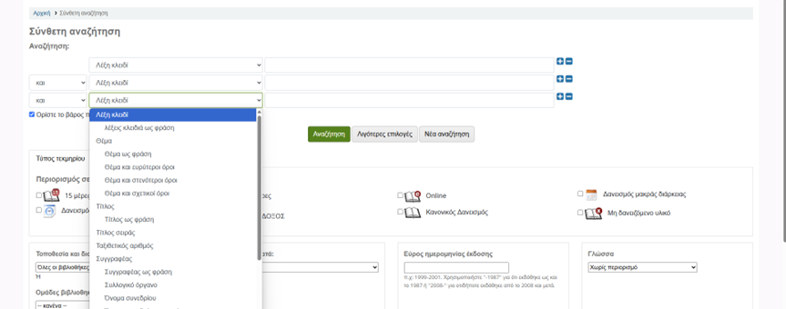
Επιπλέον επιλογές εξειδίκευσης στο: “Περισσότερες επιλογές”
σύνθετη αναζήτηση (2)
Μου δίνεται η δυνατότητα αναζήτησης λέξεων ως “φράση” , αλλά και η δυνατότητα νέων συδυασμών όρων χρησιμοποιώντας άλλους 2 τελεστές boolean (ή / όχι)

Slide 7
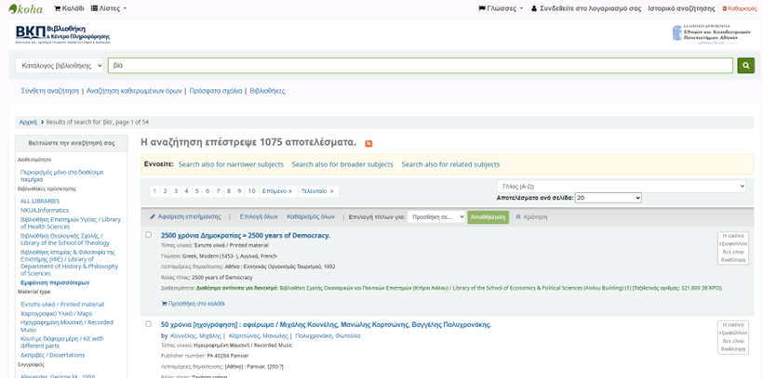
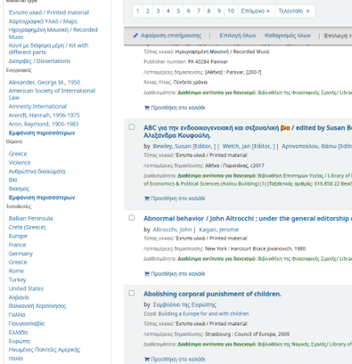
Αποτελέσματα Αναζήτησης (1)
Ερευνώ τον όρο “βία” στην απλή αναζήτηση και λαμβάνω 1075 αποτελέσματα.
Στα πράσινα γράμματα εμφανίζονται οι Βιβλιοθήκες που διαθέτουν τον κάθε τίτλο.
Πατώ πάνω στον τίτλο του βιβλίου που με ενδιαφέρει για να δω την περιγραφή του και το ράφι όπου έχει τοποθετηθεί.
Tip3
Κυλώ προς τα κάτω την αριστερή κάθετη μπάρα και περιορίζω τα 1075 αποτελέσματα σε “Συγγραφέα”, “Τοποθεσία” κλπ

Slide 8
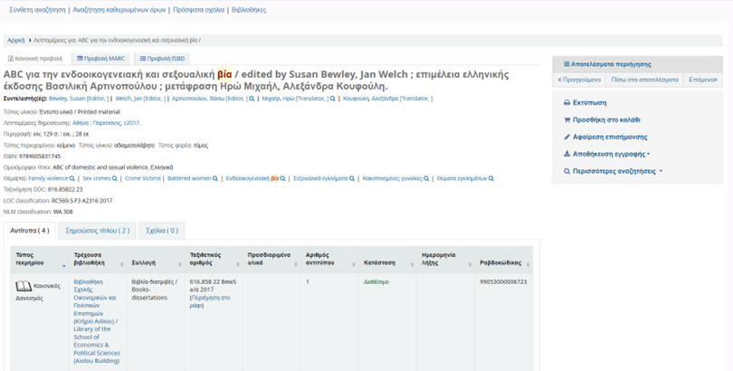
Αποτελέσματα Αναζήτησης (2)
Tip4
Συνδέομαι στον λογαριασμό μου, για:
να αποθηκεύσω τις λίστες μου
σχολιάσω τα βιβλία
Στην οθόνη περιγραφής του βιβλίου σημειώνω τον ταξιθετικό του αριθμό για να το εντοπίσω στο ράφι.

Slide 9
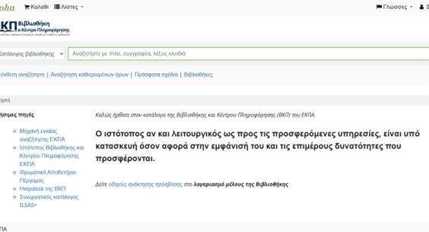
Ενιαία αναζήτηση
στον συνεργατικό κατάλογο βιβλιοθηκών
Αν δεν εντοπίσω το βιβλίο που αναζητώ σε καμία Βιβλιοθήκη του ΕΚΠΑ, επιλέγω “Συνεργατικός κατάλογος ILSAS+ “ (στην αρχική σελίδα) και πραγματοποιώ αναζήτηση στον ενιαίο καταλόγο των βιβλιοθηκών των Πανεπιστημιακών Ιδρυμάτων της χώρας.

Slide 10
Μηχανή ενιαίας αναζήτησης ΕΚΠΑ
Από τη “Μηχανή Ενιαίας αναζήτησης ΕΚΠΑ” , στην αρχική σελίδα, πραγματοποιώ ενιαία αναζήτηση σε ένα πλήθος ηλεκτρονικών πηγών (κατάλογο OPAC, Ιδρυματικό αποθετήριο ΠΕΡΓΑΜΟΣ και πλήθος βιβλιογραφικών βάσεων, ηλεκτρονικών βιβλίων και ηλεκτρονικών περιοδικών )

Slide 11
Ο λογαριασμός μου
opac
ΦτΕπιλέγω σε ποιο ειδικό πεδίο θα αναζητήσω υλικό (τίτλο, συγγραφέα, θέμα κλπ) ή χρησιμοποιώ το γενικό πεδίο.
Συνδέομαι στον λογαριασμό μου, είτε πατώντας στις οδηγίες στην αρχική σελίδα του opac,
https://uoa-opac.seab.gr/
Βιβλιοθήκες ΕΚΠΑ
ΦτΕπιλέγω σε ποιο ειδικό πεδίο θα αναζητήσω υλικό (τίτλο, συγγραφέα, θέμα κλπ) ή χρησιμοποιώ το γενικό πεδίο.
ή αναζητώ το σχετικό video που έχει αναρτηθεί στο κανάλι youtube στη “Διεύθυνση Βιβλιοθήκης ΕΚΠΑ”
https://youtu.be/u9Ef9tX2VcY?feature=shared
ΦτΕπιλέγω σε ποιο ειδικό πεδίο θα αναζητήσω υλικό (τίτλο, συγγραφέα, θέμα κλπ) ή χρησιμοποιώ το γενικό πεδίο.

